Slide 1
Речевое развитие «Моя семья»

Slide 3
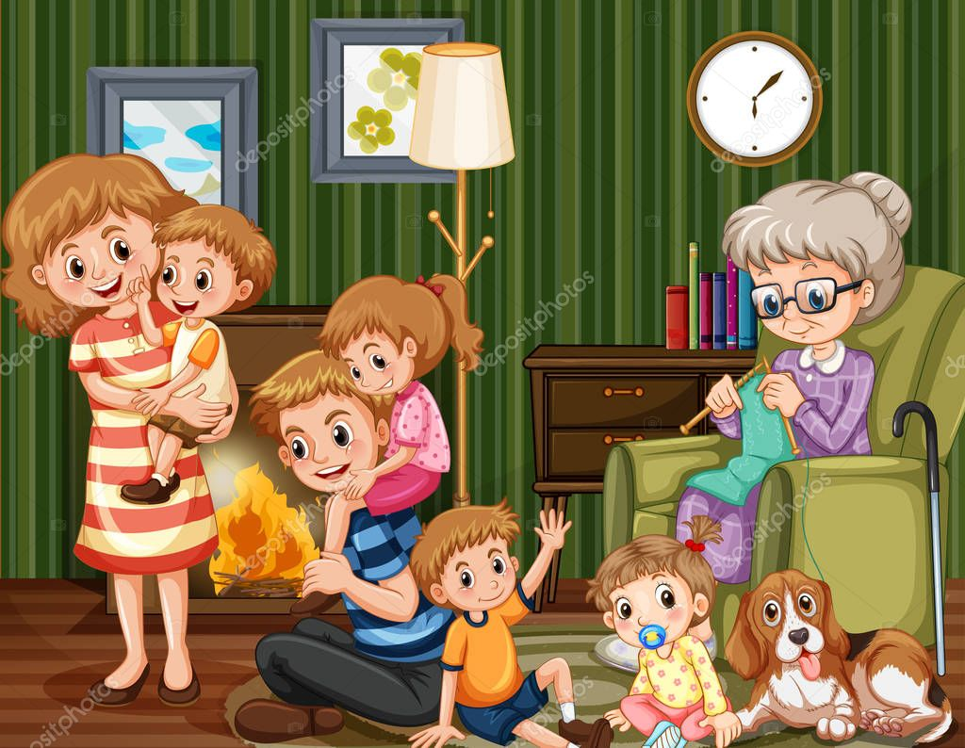
Составления рассказа
«У меня большая семья!»

Slide 4
Назови ласково:
Мама-мамочка
Папа-папочка
Дочка- доченька
Сын- сыночек

Slide 5
Это наш дом, Мы вместе в нем живем!

Slide 6
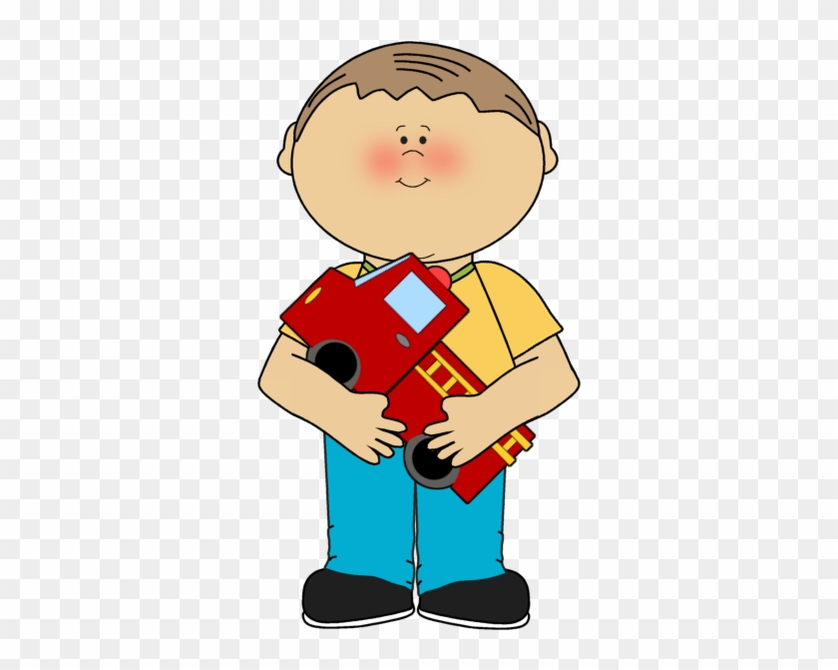
Мои родители:
Это мама
Это папа

Slide 7
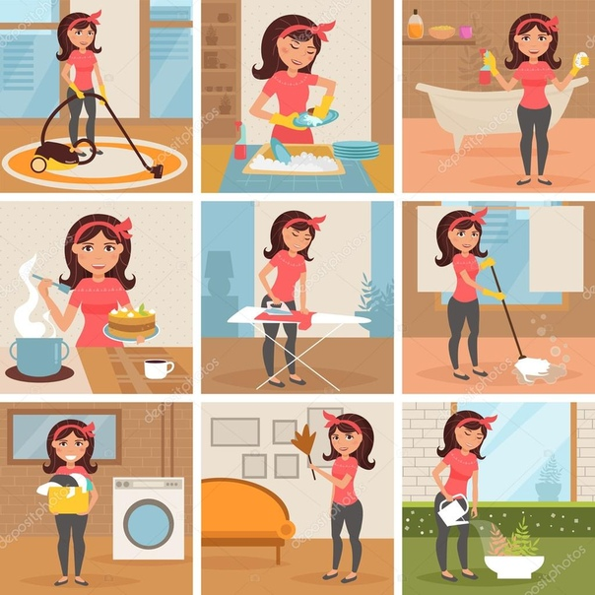
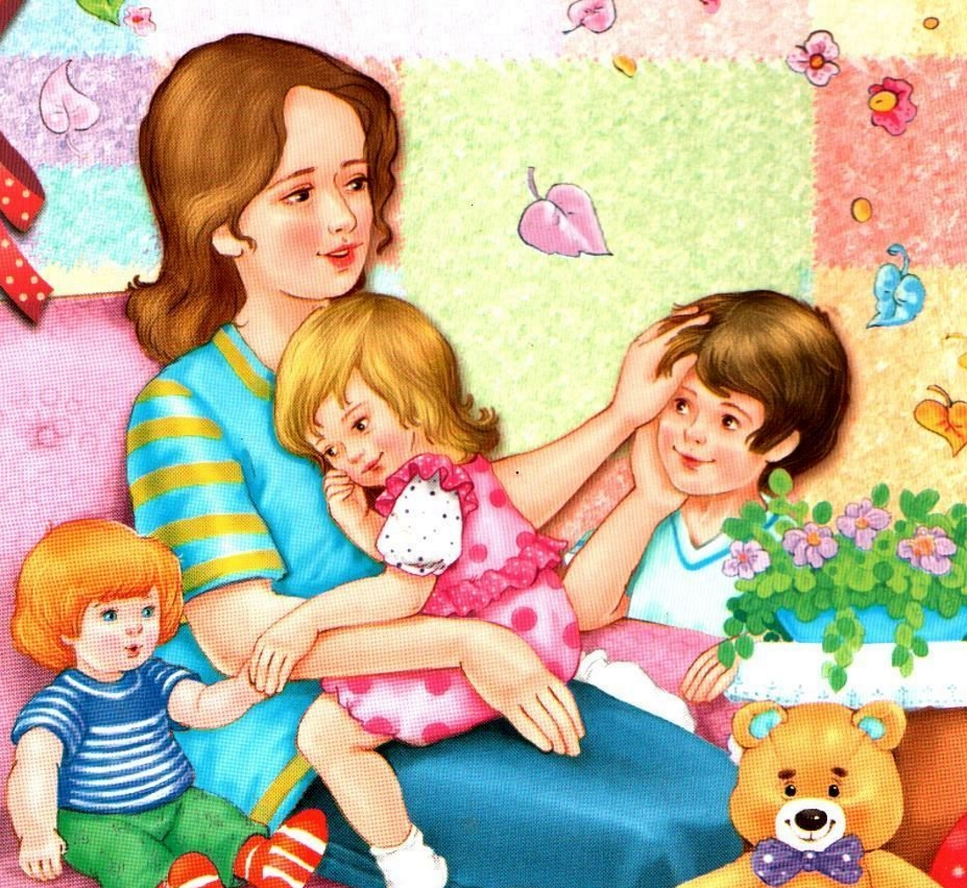
Мама всегда ласково обнимет и поцелует. С ней весело играть и гулять. Она умеет готовить, стирать, гладить, убирать. У нее можно многому научиться!

Slide 8
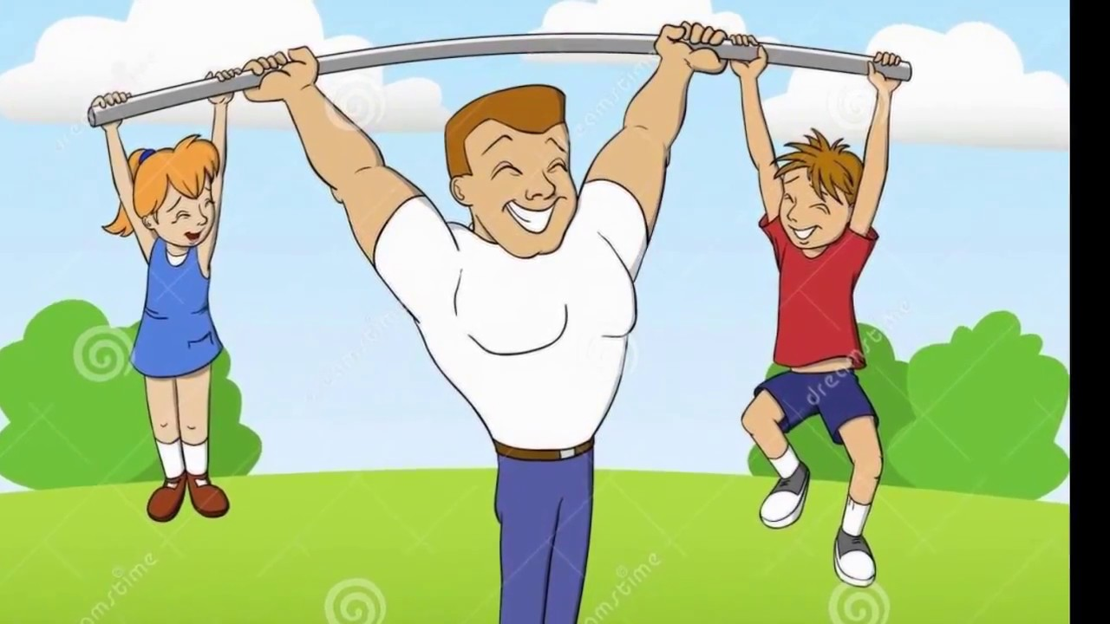
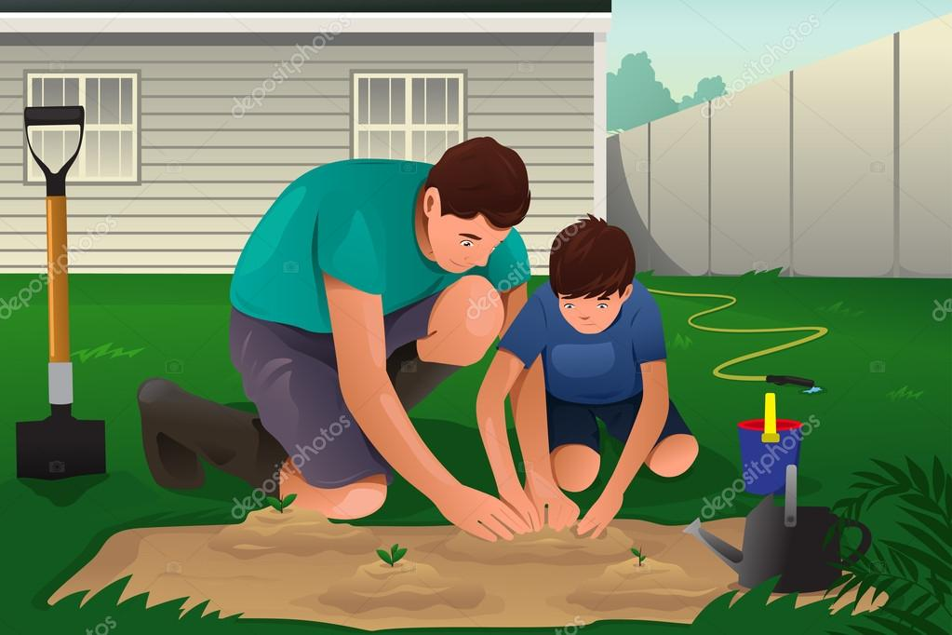
Папа очень сильный и умный! Он умеет мастерить, чинить, строить. С ним тоже можно играть и гулять.

Slide 9
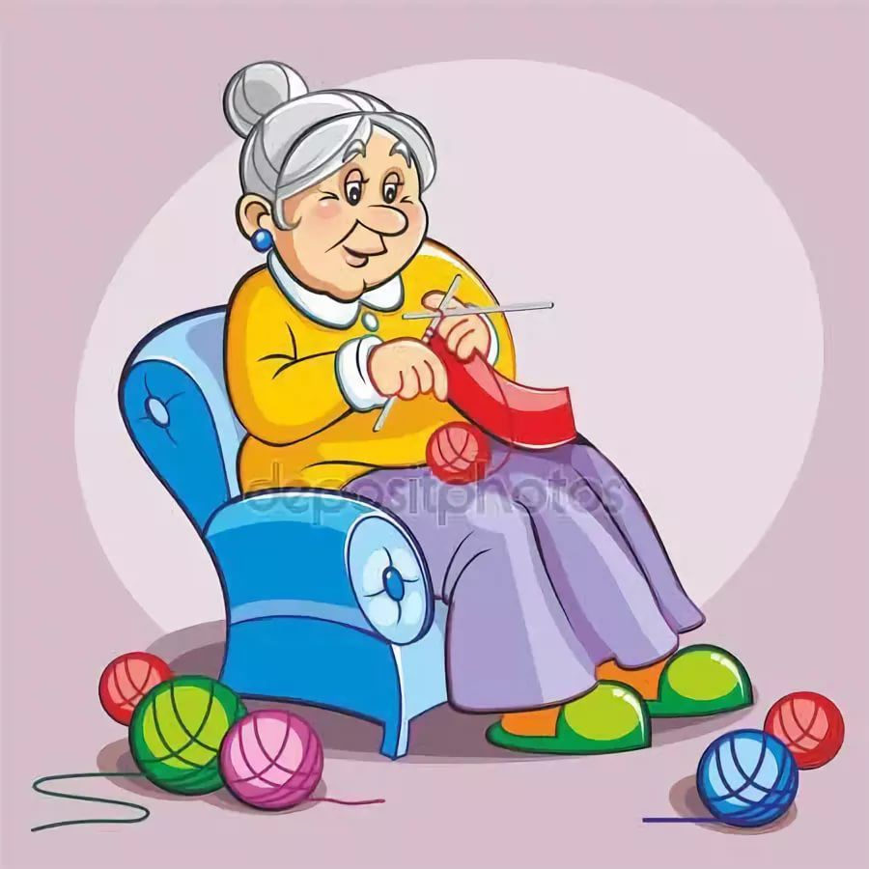
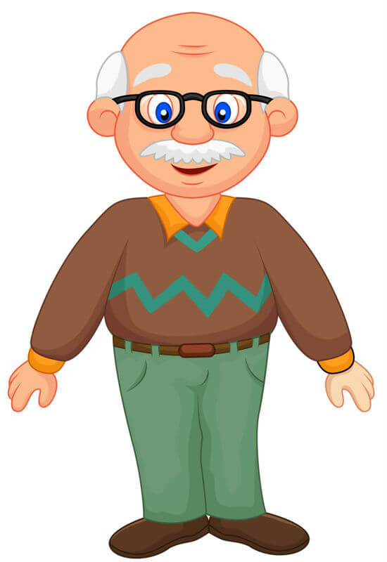
Еще у меня есть бабуля и дедуля. Они очень любят внуков!
Это бабушка
Это дедушка

Slide 10
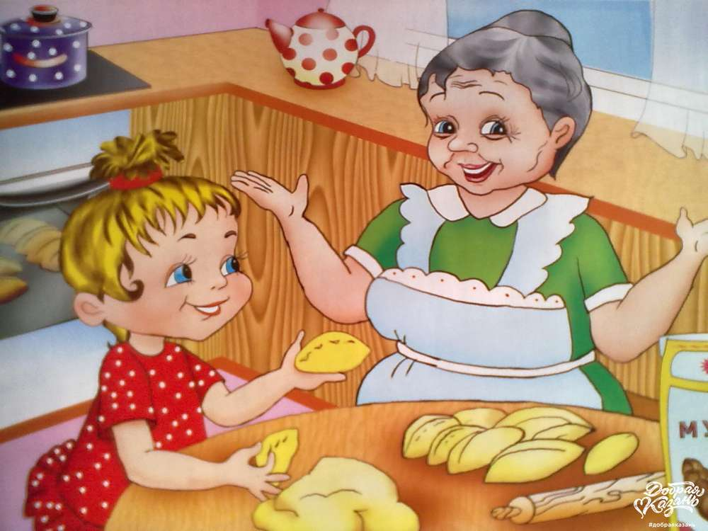
С бабушкой и дедушкой очень интересно. Бабушка умеет рассказывать сказки и печь вкусные пирожки, а еще она вяжет и шьет. А дедушка умеет мастерить интересные вещи!

Slide 11
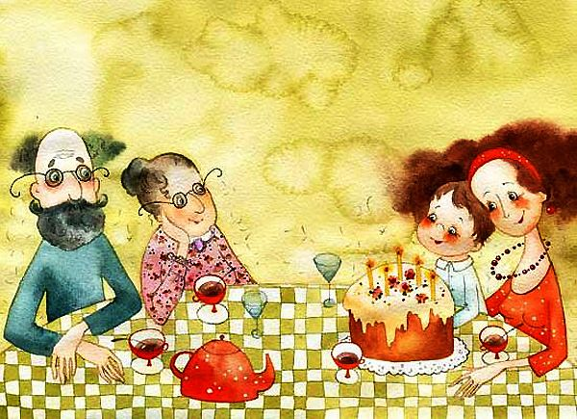
Когда случается что-то хорошее, можно радоваться всей семьей. Поздравь дедушку с днем рождения, похлопай ему в ладоши и задуй свечи на торте!

Slide 12
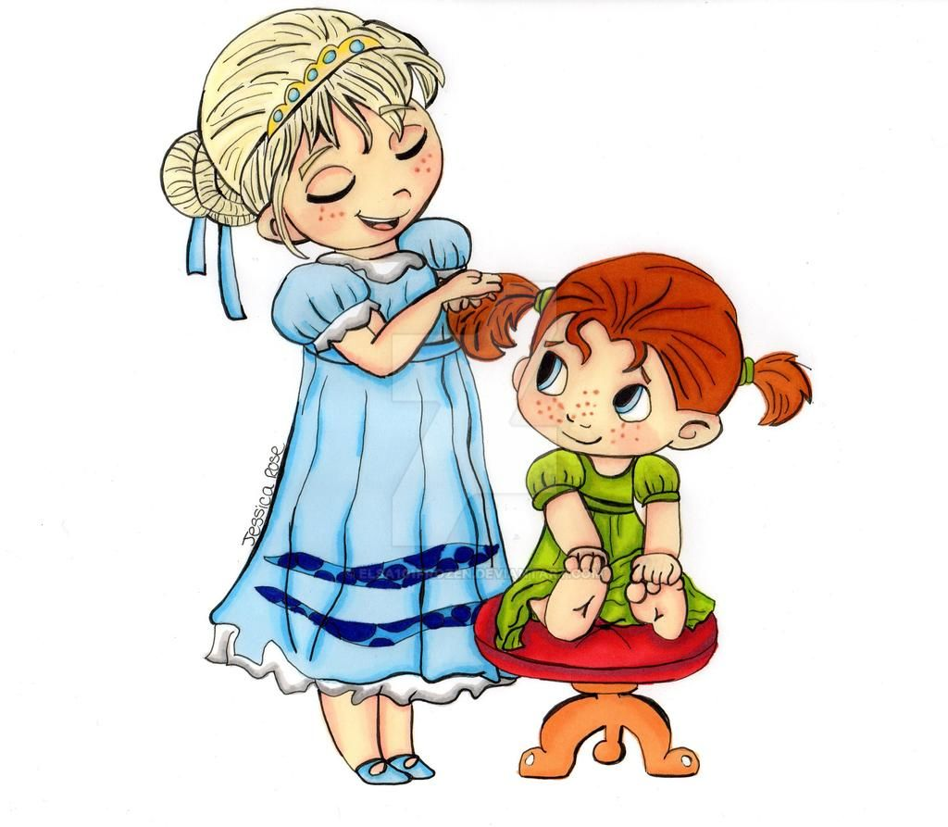
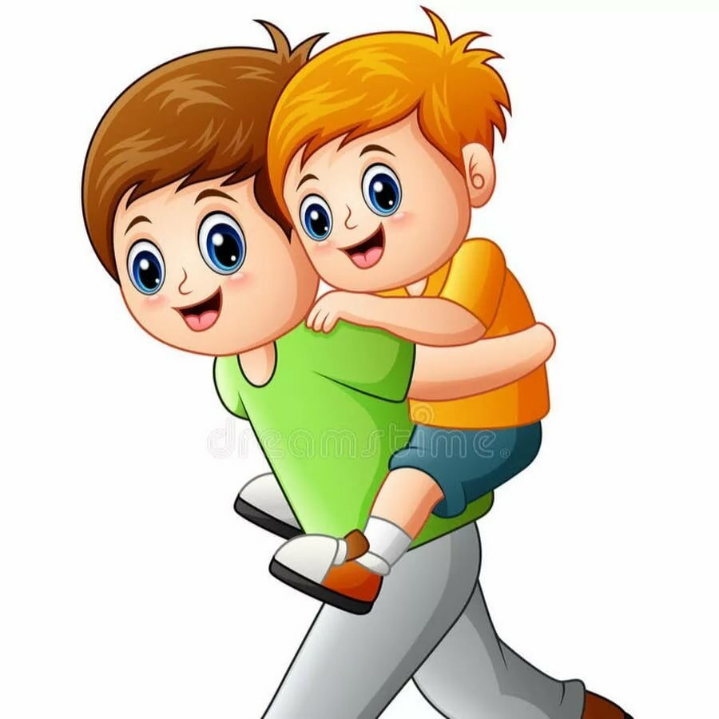
Это сестры
Это братья

Slide 13
Сестры живут дружно, помогают друг другу, делают все вместе!

Slide 14
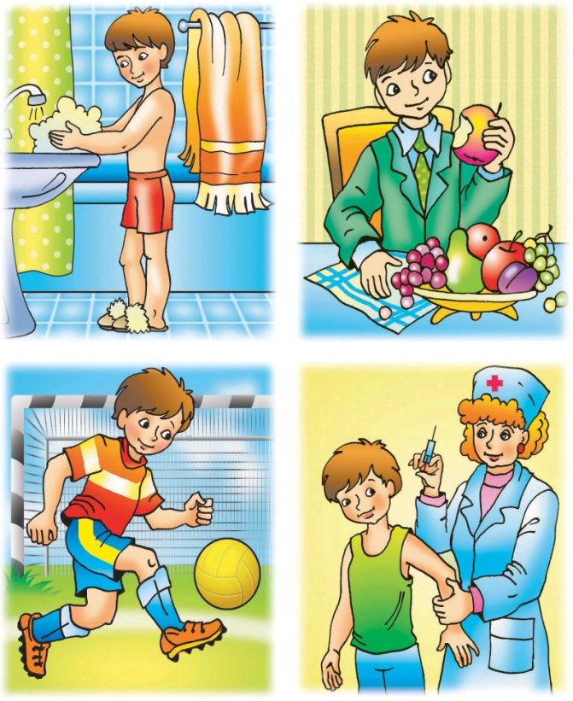
Братья любят друг друга и могут весело играть вместе. У каждого есть свое любимое занятие.

Slide 15
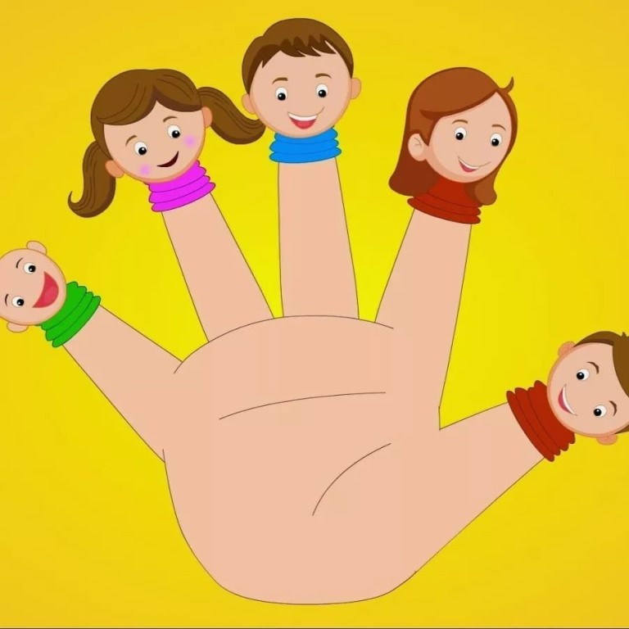
Пальчиковая гимнастика
Этот пальчик — дедушка, (разгибаем пальчики по одному)
Этот пальчик — бабушка,
Этот пальчик — папочка,
Этот пальчик — мамочка
Этот пальчик — я,
Вот и вся моя семья!
(растопырить ручки
малыша или свои)

Slide 17
Как здорово, когда у тебя большая и дружная семья!

